Slide 1
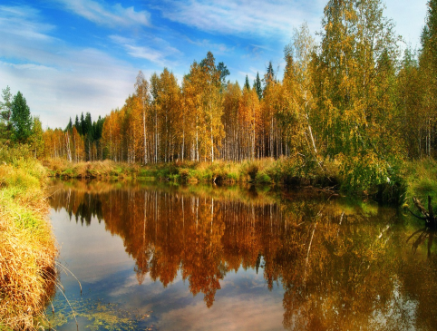
Здравствуйте!
Урок русского языка в 7-м классе по теме:
«Причастие как часть речи» учителя русского языка и литературы высшей квалификационной категории МБОУ «Лицей №78 «Фарватер» Приволжского района г. Казани
Рогановой Татьяны Николаевны

Slide 2

Я способен!
Я хороший ученик!
Я со всем справлюсь!
Мне нравится учиться!
Я хочу много знать!
Я буду много знать!

Slide 3
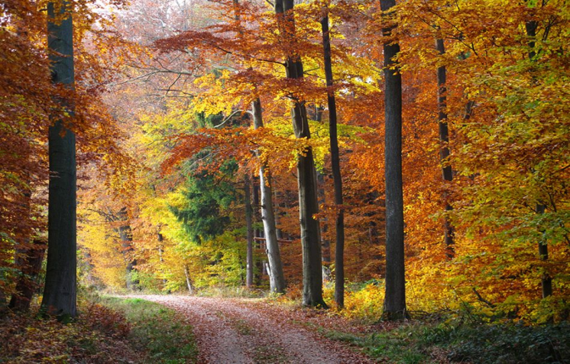
Терминологический диктант

Slide 4
Терминологический диктант
1.Глагол, 6.имя прилагательное,
2.сказуемое, 7.диалог,
3.обращение, 8.определение,
4.подлежащее, 9.односоставное,
5.словосочетание, 10.сложное.

Slide 5
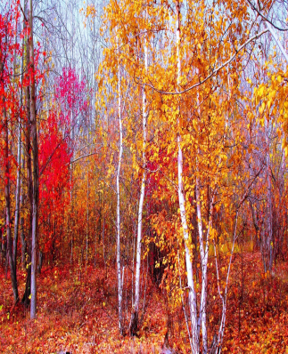

Синтаксический разбор
а). Быстро под окошком желтеет стройная берёза.
б) Мелькает часто желтый лист на зелени дерева.
в) За лесом у реки волнуется желтеющая нива.
г) Жёлтые кленовые листья долго кружатся в воздухе.

Slide 6
Однокоренные слова
Желтеет
жёлтый
желтеющая

Slide 7
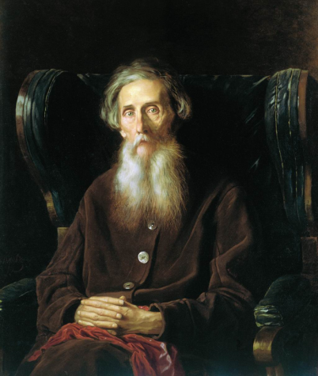
Часть речи, причастная к глаголу, в образе прилагательного.
В.И. Даль.

Slide 8
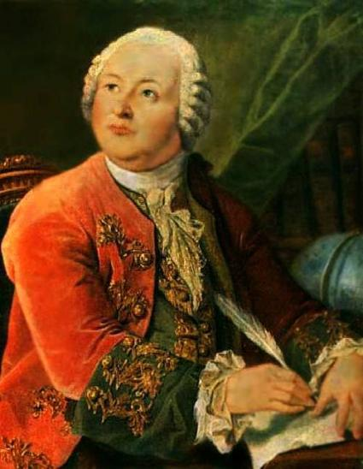
Они служат к сокращению человеческого слова, заключая в себе имени и глагола силу.
М.В. Ломоносов

Slide 9
Тема урока:
«Причастие как часть речи» »

Slide 10
Суффиксы причастий
Время | Действительные причастия | Примеры | Страдательные причастия | Примеры
Настоящее время | Основа наст. вр. + суффикс: |  | Основа наст. вр. + суффикс:
 | -ущ- (-ющ-) – I спр. | Решающий | -ом- (-ем-) – I спр. | Решаемый
 | -ащ- (-ящ-) – II спр. | Строящий | -им- – II спр. | Строимый
Прошедшее время | Основа инфинитива + суффикс: |  | Основа инфинитива + суффикс:
 | -ш- | Нёсший | -нн- (-н-) | Прочитанный
 | -вш- | Решавший | -енн- (-ен-) – от глаголов на -и(ть) – II спр. | Построенный
 |  |  | -т- | Взятый

Slide 11
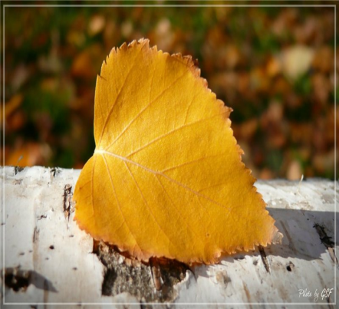
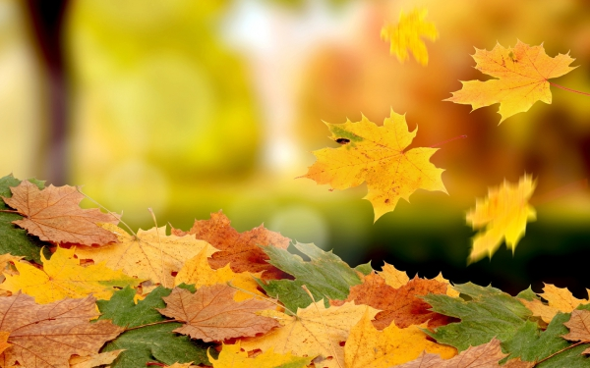

Прилагательные Причастия

Slide 12


Физкультминутка

Slide 13
Выписать словосочетания, в состав которых входит причастие
Зеленый луг, построенное здание, плачущий ребенок, грязная лужа, вкусный крыжовник, бушующее море, связанная кофта,
вымытые руки, легкая задача,
резкий звук, немигающий взгляд,
цветущий луг, развесистый клен,
величайшее открытие

Slide 14
Проверим!
Построенное здание,
плачущий ребенок,
бушующее море,
связанная кофта,
вымытые руки,
немигающий взгляд,
цветущий луг.

Slide 15
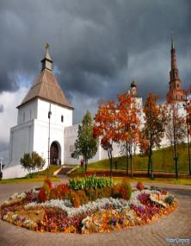
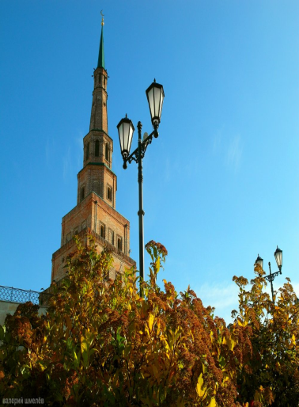
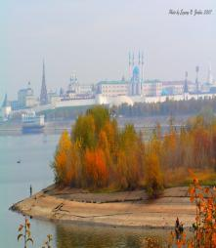
Это счастье огромное, Это радость безмерная – Возвращаться на родину После дальних дорог. Мы, конечно же, помнили, Как любовь свою первую, Этот тонущий в золоте, Милый наш городок.

Slide 16
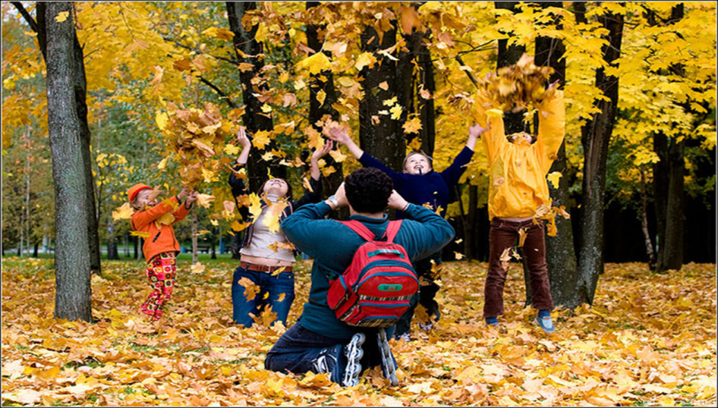

Slide 17
Домашнее задание:
1.Подготовить устный рассказ на тему: «Причастие как часть речи».
2.Выполнить упражнение №142
3. Всем желающим сочинить сказку или рассказ «Познакомьтесь, причастие!», «В гостях у причастия»,
« Спор двух частей речи» и др.

Slide 18
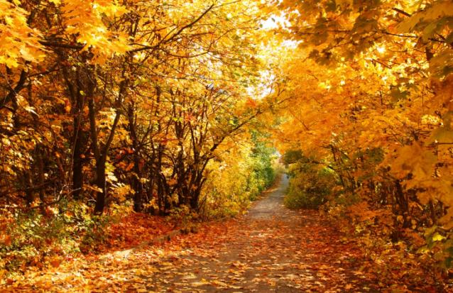


Slide 19
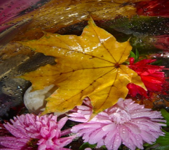

Сегодня на уроке я… узнал…
2. Сегодня на уроке я… научился…
3.Сегодня на уроке… мне было сложно…
4. Сегодня на уроке мне было… легко…
5. Сегодня на уроке… мне понравилось…

Slide 20
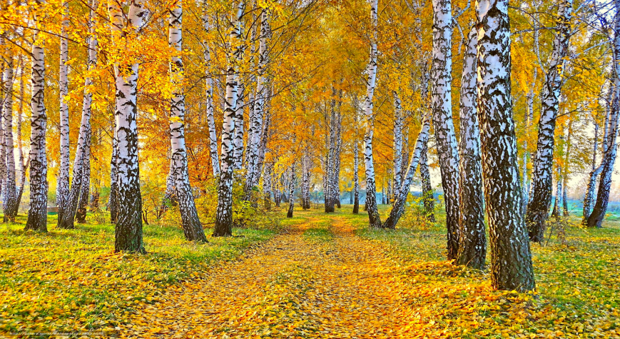
Оцени себя!

Slide 21



Были ли на уроке положительные эмоции?
Что нового узнали? Чему научились?
Покажите свое настроение !

Slide 22

Спасибо за урок!

